Slide 1
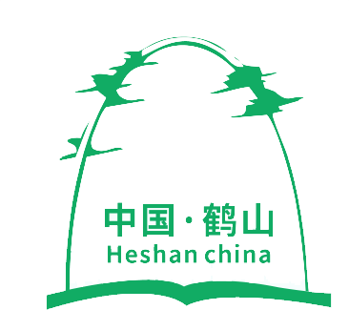
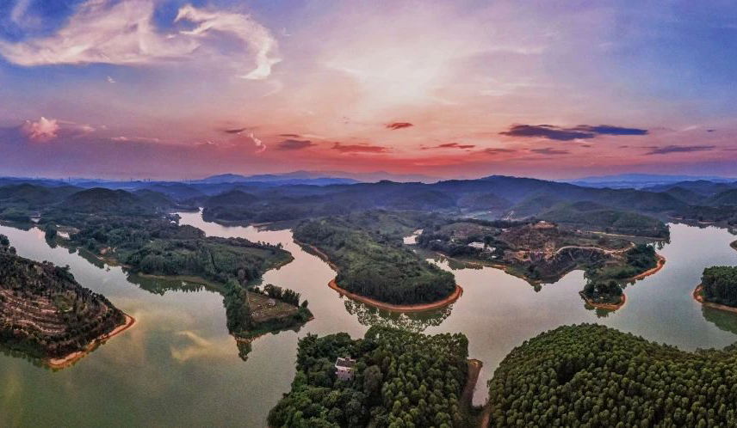
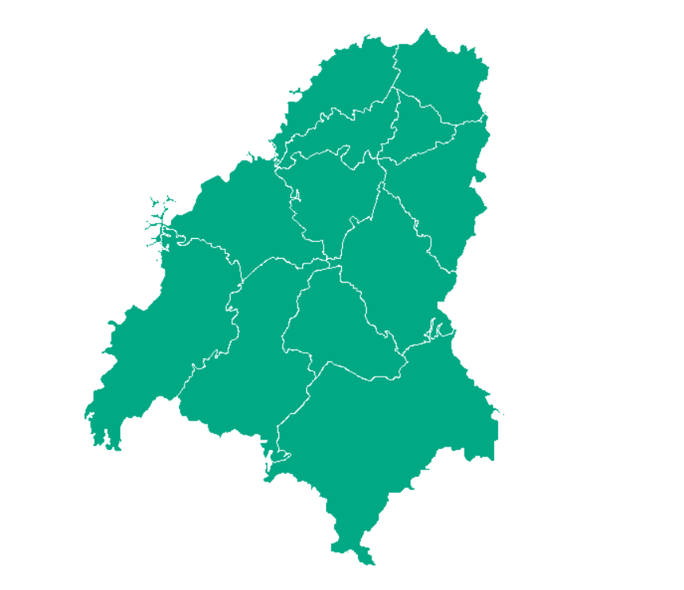
一图读懂
江门市鹤山市桃源镇
国土空间总体规划
（2021—2035年）
站城一体的枢纽新区
珠西科创新平台
宜商宜居高铁新城

Slide 2
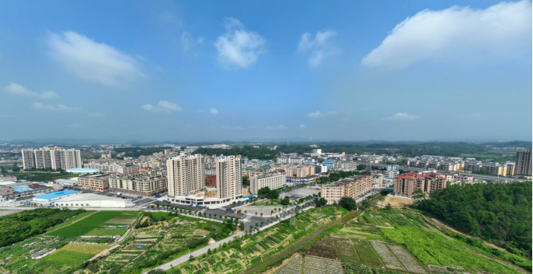
前 言
《江门市鹤山市桃源镇国土空间总体规划（2021—2035年）》（以下简称《规划》）于2026年7月获得江门市人民政府正式批复。
《规划》是桃源镇的空间蓝图，是镇域国土空间保护、开发、利用、修复和指导各类建设的指南。《规划》编制中，桃源镇围绕高质量发展首要任务和构建新发展格局战略任务，坚持新发展理念，建设成为宜商宜居高铁新城。坚持底线思维，落实“三区三线”，科学布局农业、生态、城镇空间，在严守粮食安全底线、生态保护红线的前提下，落实省高质量发展的重大部署，充分体现“制造业当家”“绿美广东”“百县千镇万村高质量发展工程”的各项要求，保障经济社会发展空间，整体谋划桃源镇国土空间发展新格局。

Slide 3
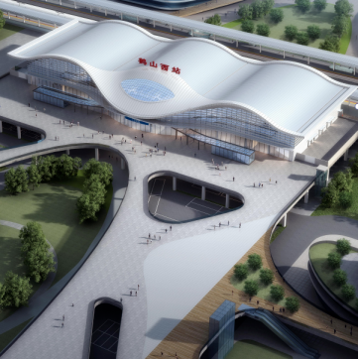
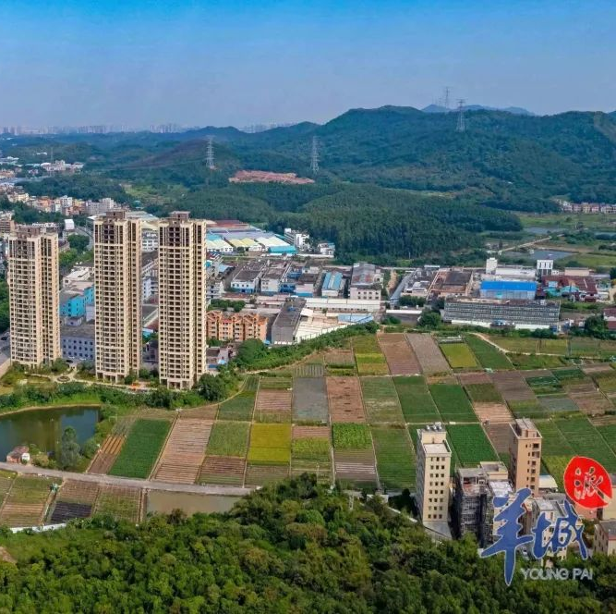
01 目标定位
城市性质
站城一体的枢纽新区
珠西科创新平台
目标愿景
宜商宜居高铁新城
至2025年
高铁站点及周边配套基础设施取得实质性突破；传统制伞、五金等产业实现初步转型升级。
全面建成宜商宜居高铁新城；低效用地全面整治提升，工业用地集约高效；文旅资源与乡村生态、教育、农业实现深度融合，建成文化强镇。
至2035年
在高端化、智能化、绿色化的现代化工业强镇基础上，依托枢纽优势和科创平台，形成具有区域影响力的农产品名片；城乡发展一体化水平达到一流。
至2050年

Slide 4
02 空间格局
构建“一心两轴四区”的国土空间开发格局
国土空间总体格局规划图
一心
高铁新城中心：以鹤山西站为中心，开展站城一体TOD开发，承接湾区要素转移，推动产业转型升级，完善商业商务、旅游集散、公共服务等综合职能。
两轴
产城融合发展轴：沿顺鹤高快速路形成产城融合发展轴，采用“串珠式”发展模式——以交通走廊为骨架，以TOD中心、产业园区门户、重点镇区为节点，引导新增功能向节点集中布局。
城乡融合发展轴：沿国道G325形成城乡融合发展轴，实施“串珠式”布局，依托交通廊道提升城乡联系，串联城镇综合发展区、乡村农业发展区及重点村庄。
四区
产城融合发展区：强化与鹤山市北城区的空间衔接和功能联动，促进基础设施互联、产业协同布局和公共服务共享。
城镇综合发展区：依完善行政办公、商业服务、文化休闲及高品质居住功能，打造全镇公共服务核心。
高新产业发展区：培育电子信息、新型材料、智能制造等高新技术产业，打造珠西科创新平台的核心载体
乡村农业发展区：发展精品蔬菜、苗木盆景、特色农产品品牌，保护田园风光和传统村落肌理发展乡村文化旅游。

Slide 5
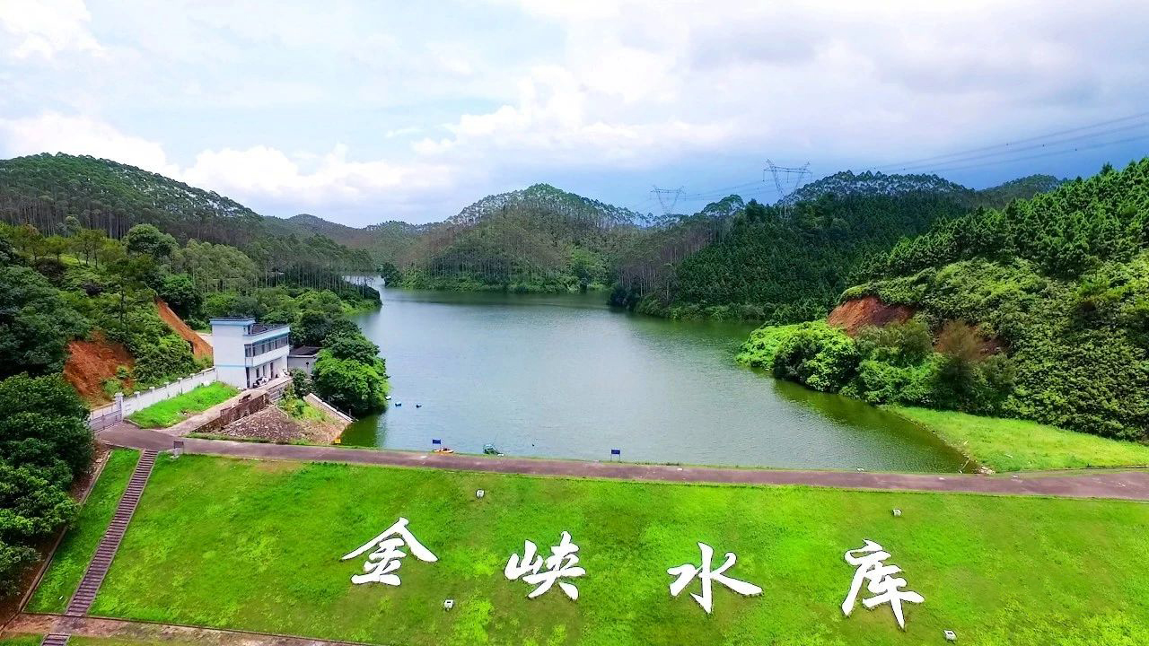
维育“一核一带”国土空间保护格局
生态系统保护规划图
生态系统保护规划图
“一核”
“一带”
金峡水库生态核心核
桃源河生态景观带

Slide 6
03 城乡风貌
优化镇村体系布局
构建“1+5+5”三级镇村体系结构
镇区。以竹朗社区、钱塘村为主体，发展镇域综合服务中心，保障镇域整体发展。
重点发展村庄。包括旺龙村、龙都村、龙溪村、三富村、中心村共5个行政村。具备一定的人口规模基础和较好的产业发展条件，强化综合服务和特色产业功能，辐射带动周边村。
一般发展村。包括蟠龙村、蟠光村、甘棠村、中胜村、富岗村共5个行政村。依托山地生态资源或田园乡野环境特色，发展休闲度假、生态观光旅游、乡村人文休闲旅游服务等职能。
城镇（村）体系规划图

Slide 7
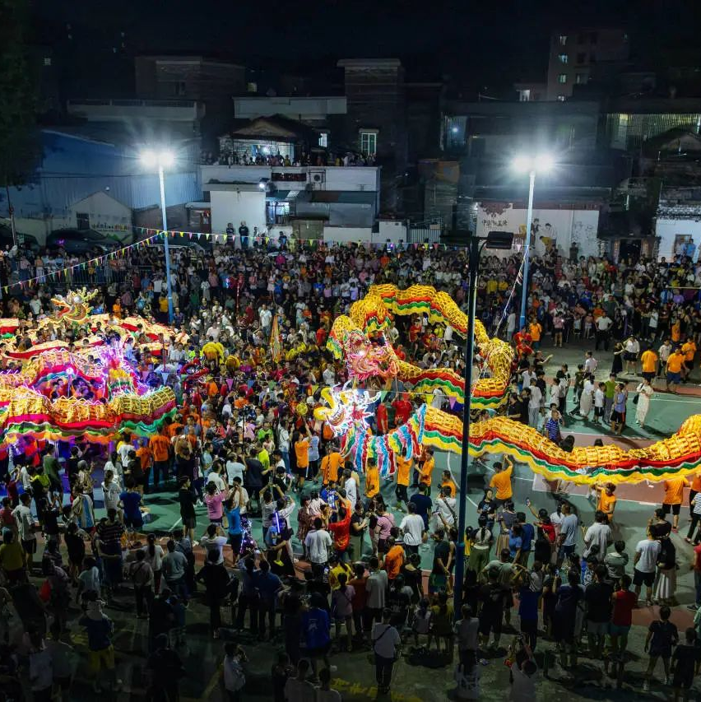
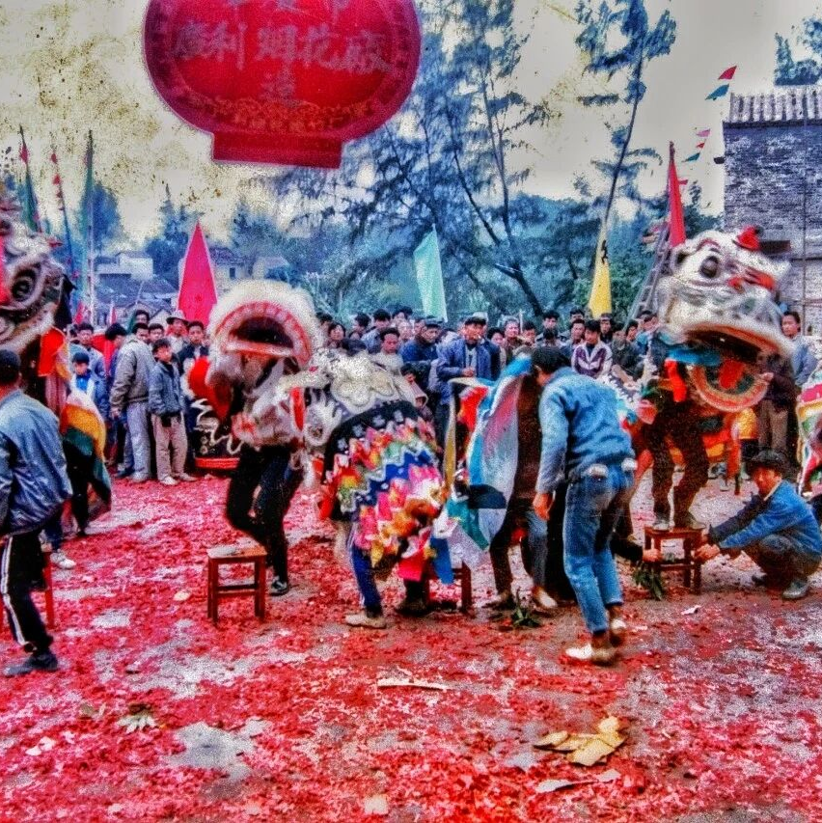
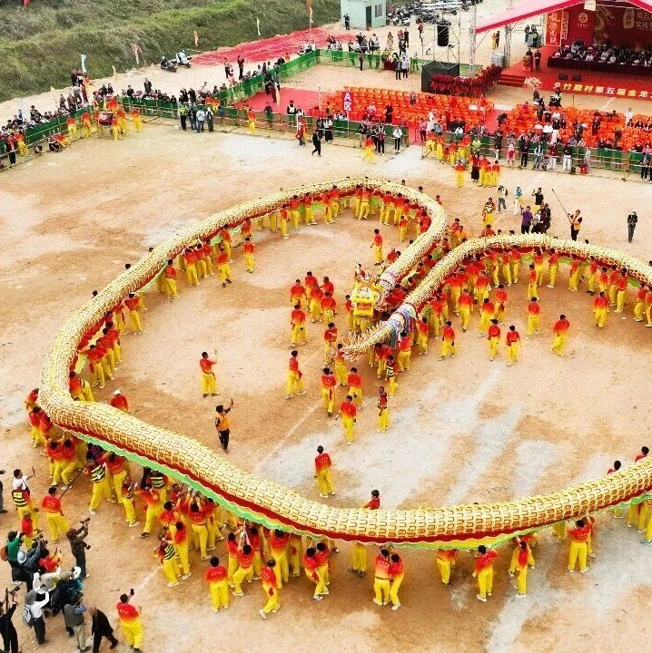
充分挖掘文化特色
钱塘彩龙
桃源社日
竹朗金龙
强化历史文化保护
完善历史文化保护利用体系，重点加强不可移动文物和历史建筑、古树名木、非物质文化遗产的保护力度，明确保护内容和要求。
历史文化保护规划图

Slide 8
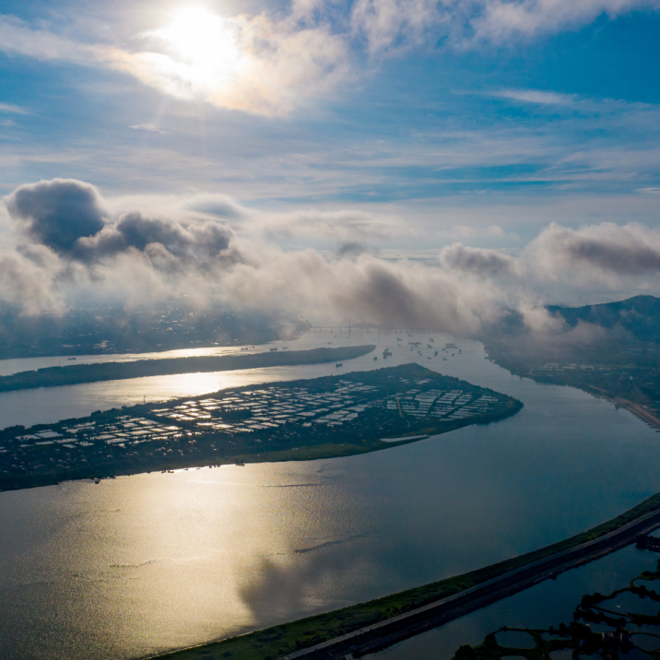
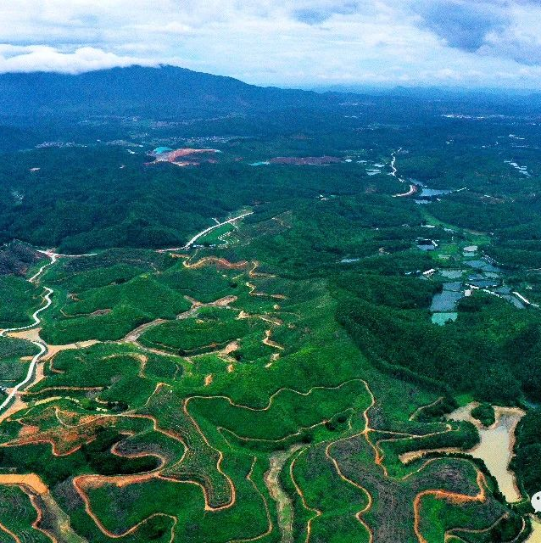
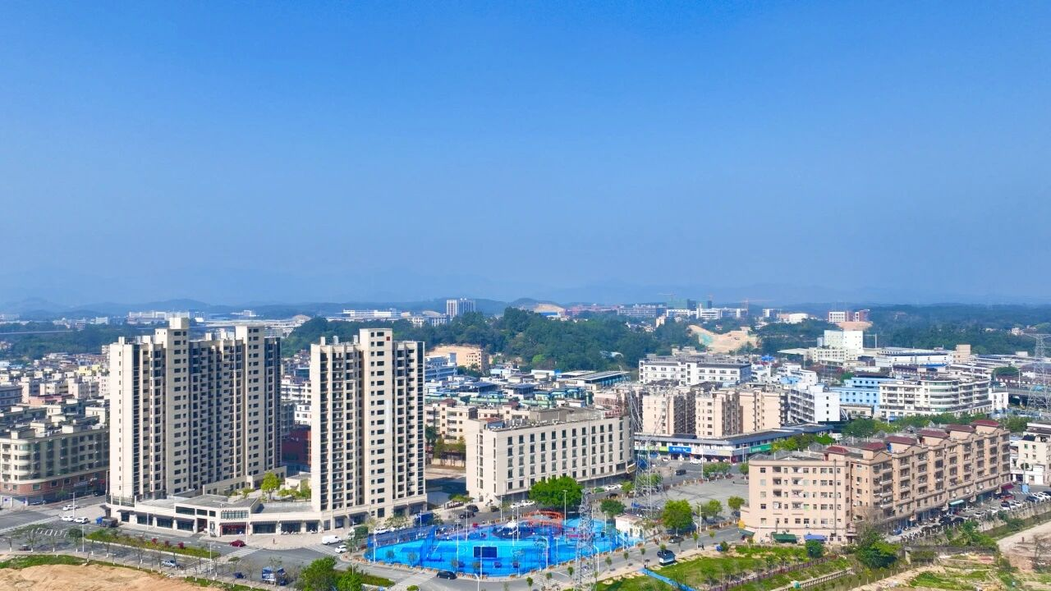
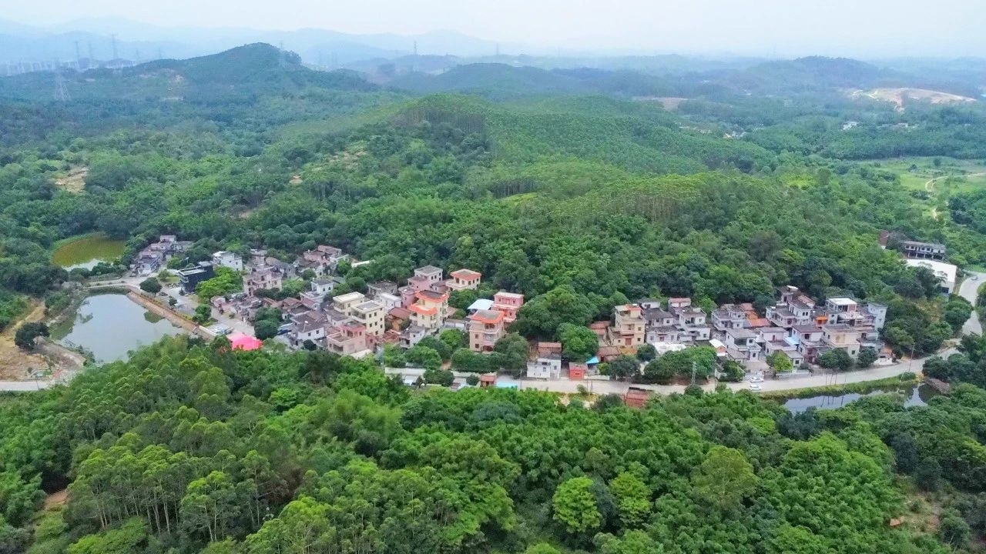
04 资源保护和利用
强化资源保护与利用
水资源与耕地
落实最严格的水源保护措施，明确河湖管理范围，提升河湖治理水平，合理开发利用和有效保护地下水资源。严守耕地保护红线，全面提升耕地质量，严格落实耕地用途管制。
山林与矿山
严格保护森林资源，精准提升
森林质量，优化森林结构，严格
实施林地用途管制。
严控矿产资源开采，加强矿山保
护和生态修复，建设绿色矿山。
碳达峰、碳中和
稳定森林、湿地、土壤的固碳作用，巩固生态系统碳汇能力。推动山水林田湖草系统治理，持续提高茶山等重点生态功能区生态碳汇增量。

Slide 9







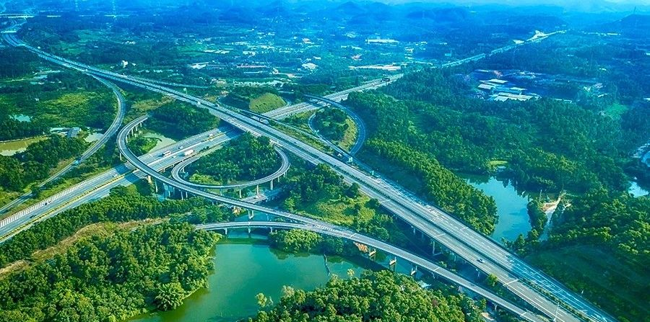
05 设施保障
构建综合交通体系
内外畅通的综合交通体系
轨道交通。规划预留珠海至肇庆高铁客运通道
高速公路。保留现状江肇高速及桃源收费站出入口；规划预留江肇新机场高速，连接现状沈海高速、规划南新高速。
快速路。构建“两横两纵”快速交通体系。“两横”包括顺鹤高快速路、桃雅路；“两纵”包括国道G325、陆港大道－国道G325改线。
国道。镇域内现有国道1条—国道G325。规划新建国道G325改线工程。
打造一体化城乡道路系统
国道G325及国道G325改线为镇域交通性干道；陆港大道、新环路及人民南路南北向串联桃源镇与鹤山城区，桃雅路东西向串联龙口镇、雅瑶镇。
构建绿色低碳的慢行系统
以鹤山市“千里步道”建设为抓手，开展绿道、碧道、南粤古驿道绿化品质提升，打造色彩丰富、乡土特色浓郁、城乡一体的绿色慢行系统。
建设高品质公共交通服务
提升常规公交设施配置。完善农村客运候车亭的建设，完善镇区公交首末站、中途站、智慧化站牌站点设置，提高公交出行便捷度，吸引市民绿色出行。
优化基础设施布局
供水保障体系
能源保障体系
信息网络体系
环保设施体系

Slide 10




完善公共服务体系
构建“乡镇—村”两级公共服务体系。规划1个乡镇级服务中心、10个乡村级社区生活圈。
建设高质量教育体系
合理配置教育资源，保障义务教育学位满足需求。推动学前教育、义务教育优质均衡发展。加快职业教育提档升级。
建设高水平医疗设施
补齐基层医疗卫生短板，提升医疗卫生服务能力，优化医疗卫生体系。
完善文化体育服务设施布局
按照15分钟生活圈划分和社区服务人口规模配置社区级文化体育设施，合理利用城市公园、公园绿地建设全民健身设施。
完善社会保障体系
结合15分钟社区生活圈合理布局养老设施，安排配置用地，推动养老设施宜居便利性。

Slide 11
06 镇区规划
构建“一核一轴三区”的镇区空间格局
镇区空间格局图
一核
依托圩镇公共服务中心形成镇区服务核心。
一轴
依托国道G325形成产城融合发展轴。
三区
分别为综合服务区、产城融合发展区、高新产业发展区。

Slide 12

07 保障机制
· 规划实施传导 ·
强化对规划编制指引
明确村庄建设管理规则
· 规划实施计划 ·
推动重大平台、重点项目落地
制定年度土地利用计划
· 规划实施评估 ·
建立定期体检评估制度
明确评估体系和流程
跟踪和监测评估指标
· “一张图”建设 ·
建立国土空间规划“一张图”信息系统
制作单位：桃源镇人民政府
制作时间：2026年7月
咨询电话：0750-8213789
注：图片如有版权问题，请联系桃源镇人民政府

